Slide 1
Izrada programa za automatsko dekriptiranje jednostavne supstitucijske šifre
SVEUČILIŠTE U ZADRU
STUDIJ INFORMACIJSKIH TEHNOLOGIJA
Kolegij: Računalna Kriptografija
Nastavnik: Goran Sirovatka
Student: Kristijan Kačan

Slide 2
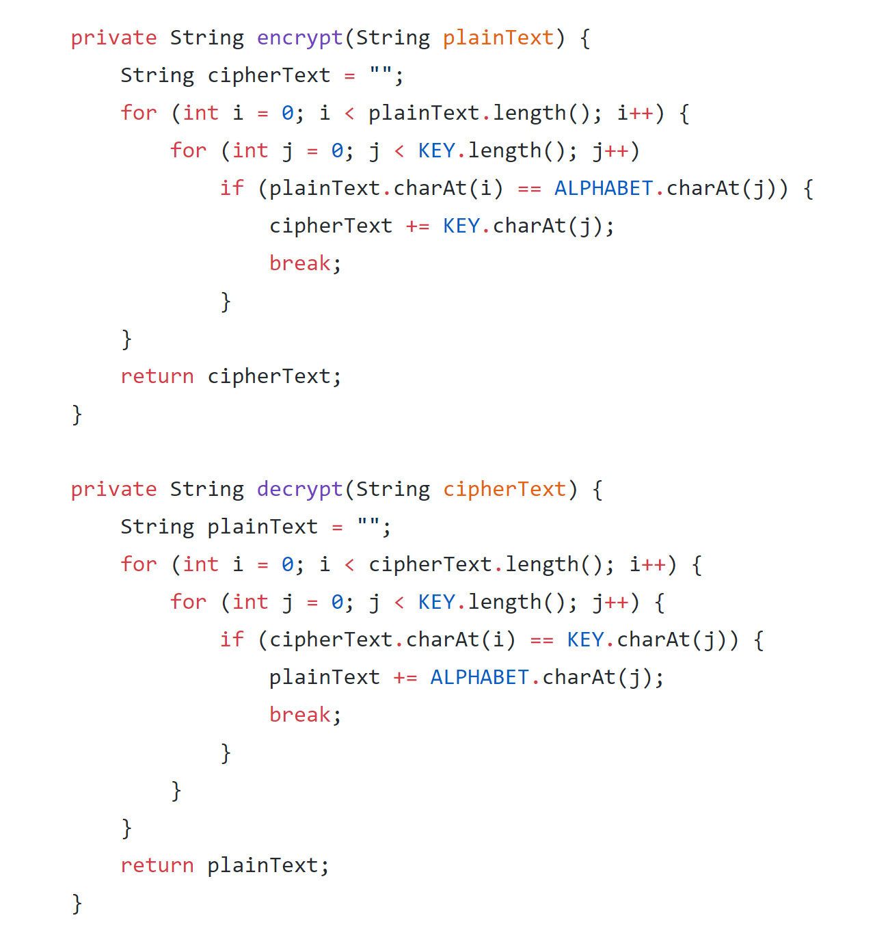

Slide 3
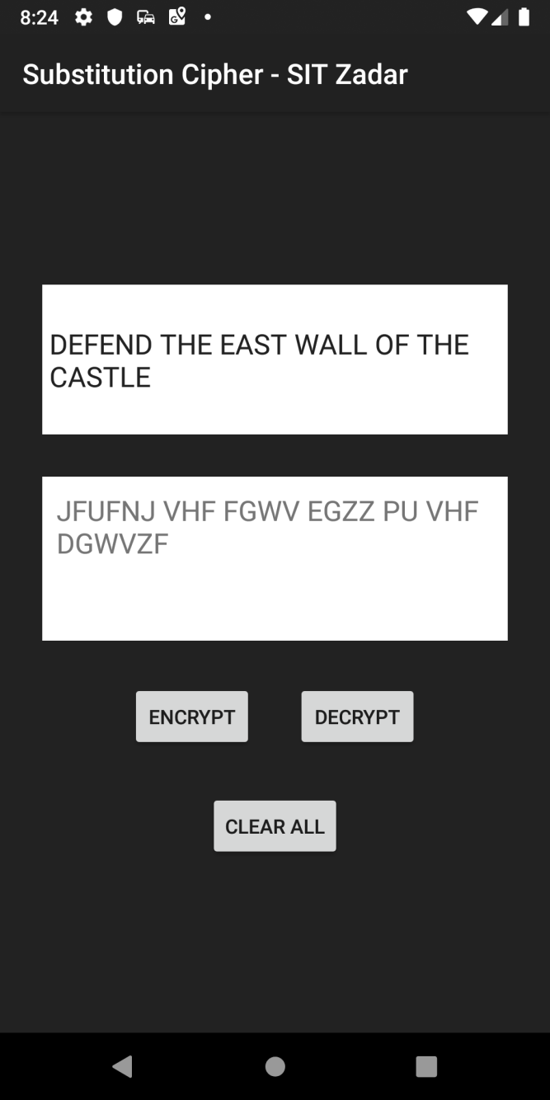
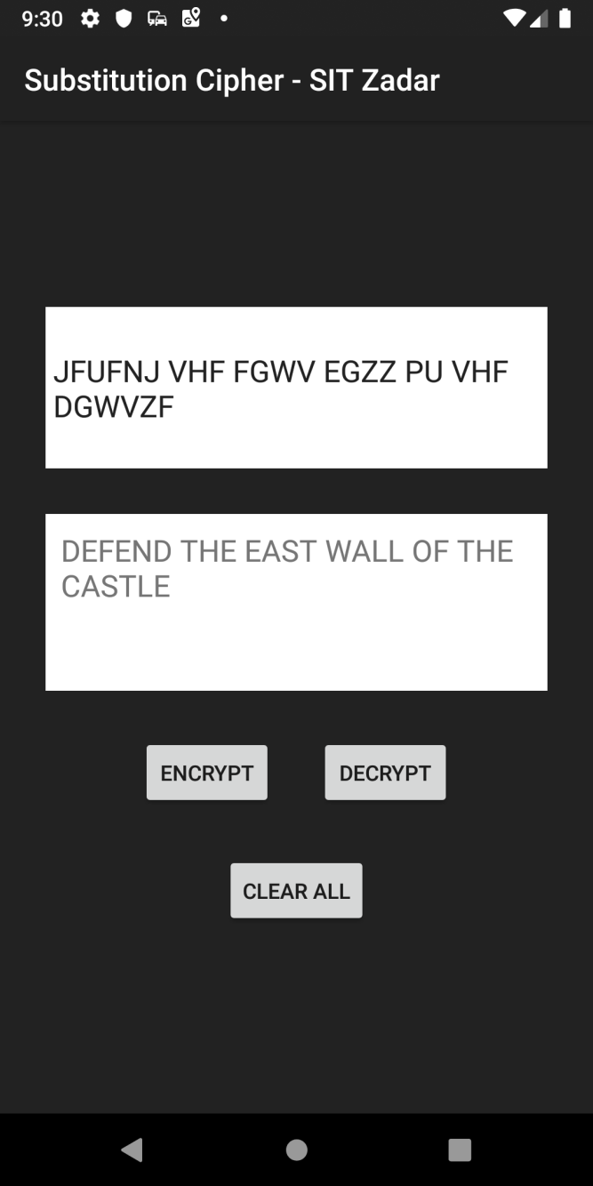
Aplikacija Substitution Cipher

Slide 4
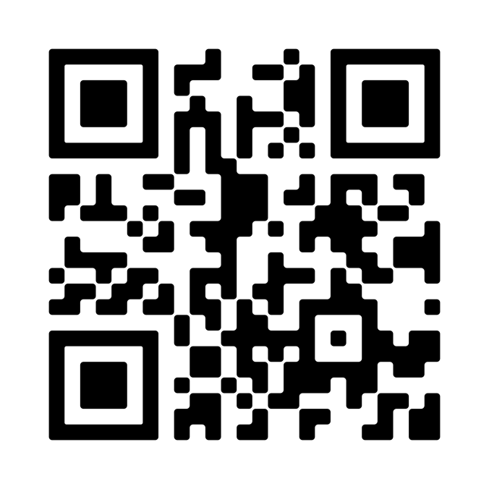
Github
github.com/kkacan/SubstitutionCipher
Hvala

